Slide 1

~ホーム画面～
機能登録
新規登録（ユーザのみ）
ID,名前、パスワードを登録
サンプル表示（薄い文字でサンプル）
タイトル
タイトル
ログイン
ID
Password
新規登録
新規登録
ID
名前
password
i16000
i16000
●●●●
弓削太郎
半角6文字以上英数字
ログイン
○地方創生1
●地方創生2
登録
タイトル
タイトル
登録情報確認
ID i16000
名前 弓削太郎
Password ●●●●
登録情報確認
ID i16000
名前 弓削太郎
Password ●●●●
地方創生2
OK
地方創生2
OK

Slide 2

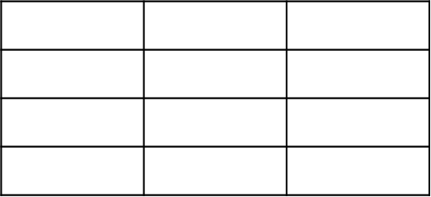
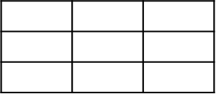
～ユーザ側（ホーム）～
機能
・ログイン
・実習時間の確認（実習履歴）
ユーザホーム画面
実習内容を検索すると
実習内容ごとに履歴を表示
タイトル
ID:i16000
弓削太郎
地域創生2
夢現塾
検索
合計実習時間：4時間
実習内容一覧
日付
実習内容
実習時間
ログイン画面
2021-10-10
ヨットラリー
1.0
2020-05-12
夢現塾
1.5
2019-12-12
夢現塾
1.5
タイトル
ログイン
夢現塾
実習履歴
日付
実習内容
実習時間
ID
i16000
2020-05-12
夢現塾
1.5
2019-12-12
夢現塾
1.5
password
合計実習時間：3時間
ログアウト
ログイン

Slide 3
～ユーザ側（変更）～
登録内容変更画面
変更確認画面
変更完了画面
タイトル
登録内容変更
タイトル
タイトル
変更完了
変更確認
ID：i16000
名前：弓削太郎
password：●●●●
ID：i16000
名前：弓削太郎
password：●●●●
地域創生1
ID：i16000
名前：弓削太郎
password：●●●●
地域創生1
●地域創生1
○地域創生2
変更
変更
戻る
ホームへ

Slide 4
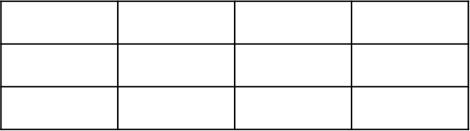
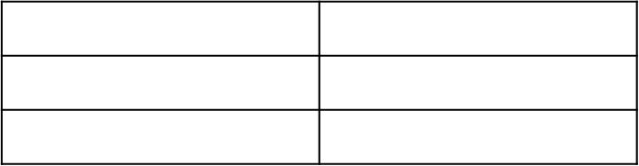
～管理者側（ホーム）～
機能
・実習先の登録・削除・確認・変更
（バーコード）
・単位認定の学生確認
・学生の削除
管理者ホーム画面
タイトル
管理者tabulab
実習学生累計時間確認
ログイン画面
実習先登録
地方創生1
地方創生2
実習先一覧
実習内容をクリックすると（検索）
実習内容ごとの実習学生を表示
タイトル
実習内容
実習先
実習時間
夢現塾
弓削小学校
1.5
変更
ログイン
ヨットラリー
1.0
変更
ID
i16000
実習学生
夢現塾
実習学生一覧
実習学生ID
i16000
弓削太郎
password
i15000
太郎弓削
ログアウト
ログイン

Slide 5
～管理者側（実習先登録）～
実習先登録画面
実習先登録確認画面
実習先登録完了画面
タイトル
実習先登録
タイトル
タイトル
実習先登録完了
実習先登録確認
実習内容
夢現塾
実習内容：夢現塾
実習先：弓削小学校
実習場所：
実習時間：1.5時間
実習内容：夢現塾
実習先：弓削小学校
実習場所：
実習時間：1.5時間
登録完了！！
実習先
弓削小学校
実習場所
実習時間
1.5
時間
登録
登録
戻る
ホームへ

Slide 6
～管理者側（実習先変更）～
実習先変更確認画面
実習先変更画面
実習先変更完了画面
タイトル
タイトル
実習先変更
タイトル
実習先変更完了
実習先変更
実習内容：夢現塾
実習先：弓削小学校
実習場所：
実習時間：1.5時間
実習内容
夢現塾
実習内容：夢現塾
実習先：弓削小学校
実習場所：
実習時間：1.5時間
変更完了！！
実習先
弓削小学校
実習場所
実習時間
1.5
時間
変更
削除
戻る
変更
戻る
ホームへ
実習先削除完了画面
タイトル
実習先削除
削除完了！！
ホームへ

Slide 7
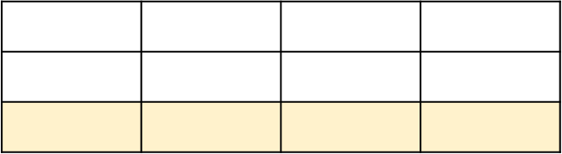
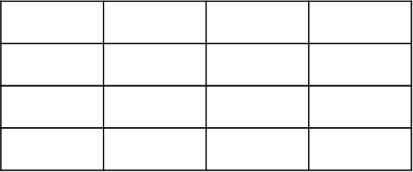
～管理者側（学生一覧）～
実習時間累計確認画面
学生詳細確認画面
タイトル
管理者tabulab
タイトル
管理者tabulab
名前を検索
地域創生2
実習先や日付を検索
地域創生2
検索
検索
実習学生累計一覧
i16000弓削太郎の実習一覧
実習学生ID
実習学生
累計時間
学生をクリックすると（検索）
学生詳細画面が表示される
日付
実習内容
実習時間
i16000
弓削太郎
4.0
削除
2020-10-10
ヨットラリー
1.0
削除
i15000
太郎弓削
31.5
削除
2020-05-12
夢現塾
1.5
削除
2019-12-12
夢現塾
1.5
削除
合計実習時間：4時間
単位認定できる学生は色を加えて表示
ホームへ
戻る

